Slide 1
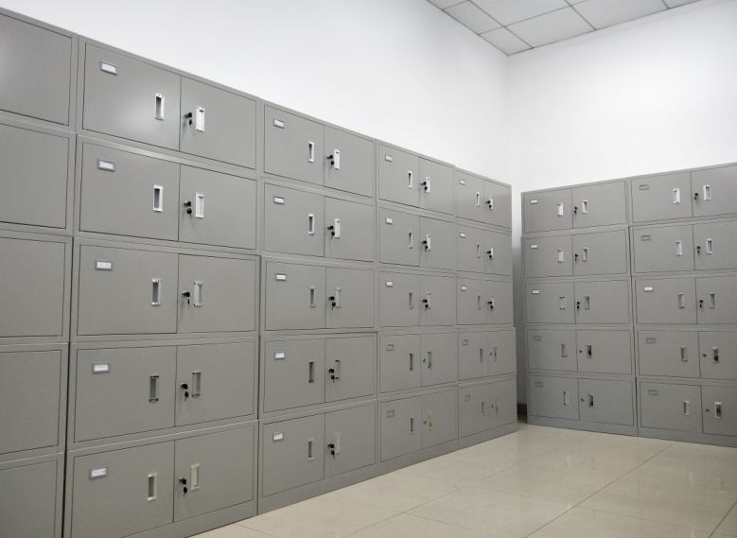
2020届研究生组档流程
学生档案室
2020年5月20日

Slide 2
研究生档案组档一般分为以下五部分
（一）高中阶段形成的档案材料
（二）本科阶段形成的档案材料
（三）研究生阶段形成的档案材料
（四）党员材料
（五）装入《河北工业大学学生档案（硕士研究生）》袋，密封并加盖公章

Slide 3
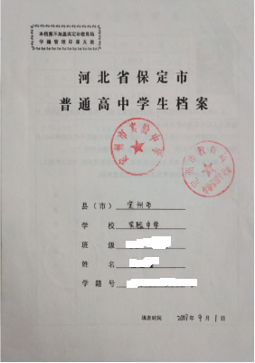
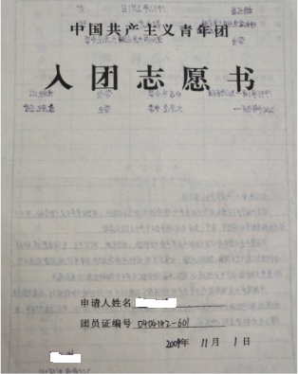
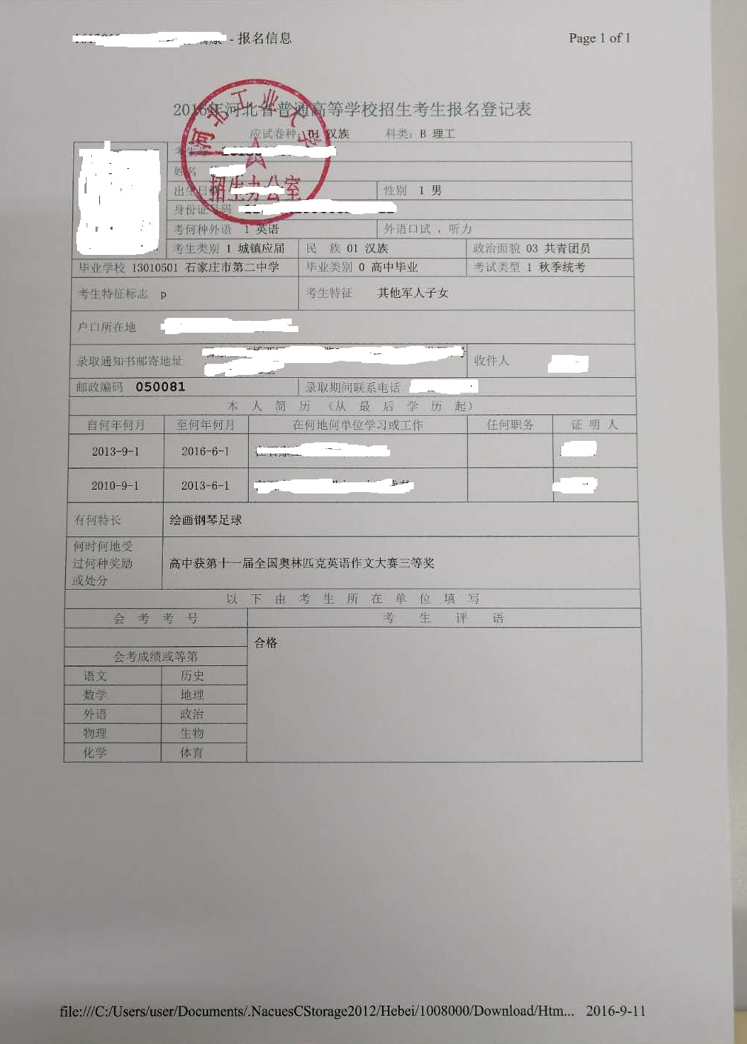
（一）高中阶段形成的档案材料包括:
1.高中学籍
2.入团志愿书
3.高考报名表
4.高中阶段带来的
其他材料一并放入

Slide 4
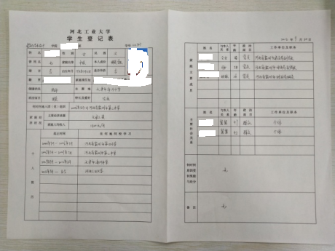
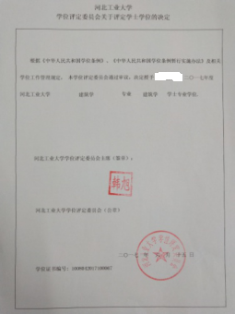
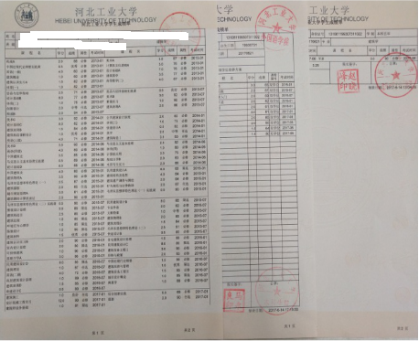
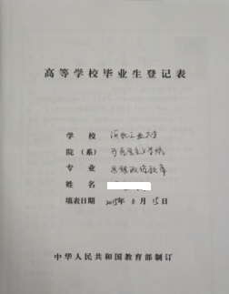
（二）本科阶段形成的档案材料包括:
1.学生登记表
2.成绩单
3.学位决定
4.毕业生登记表

Slide 5
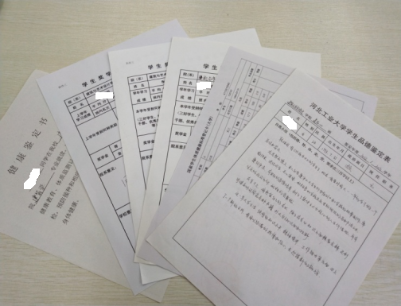
5.奖惩材料
6.其它归档材料
7.毕业生就业通知书

Slide 6
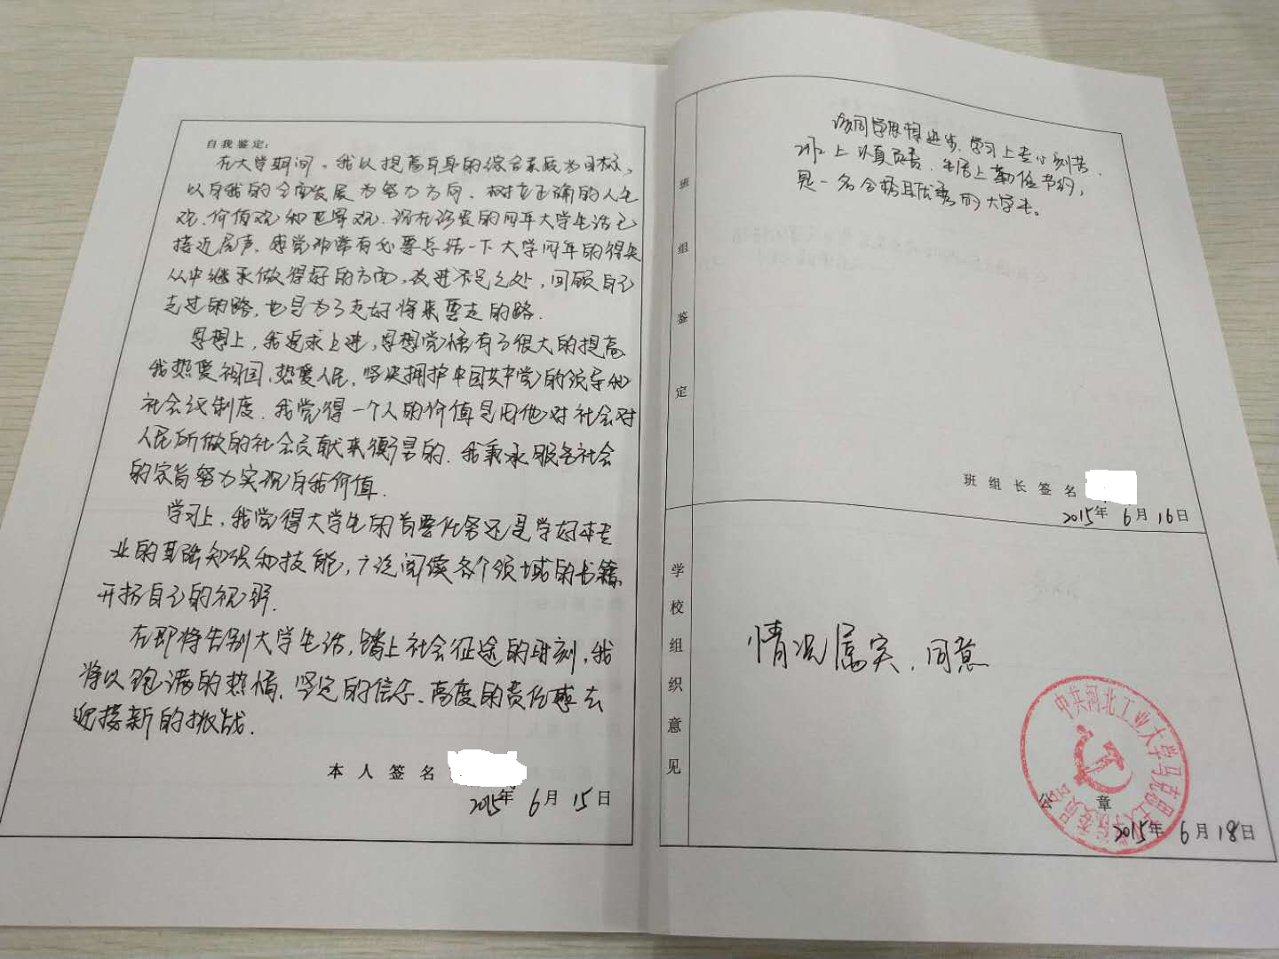
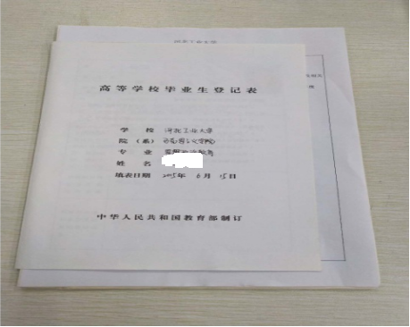
温馨提示：
1.《毕业生登记表》内各项内容均需填全加盖学院党委公章（学校组织意见）。
2.将以上材料夹在《高等学校毕业生登记表》的中间部分。

Slide 7
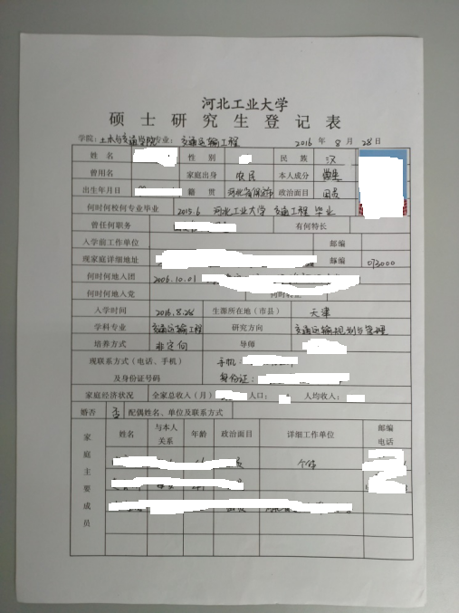
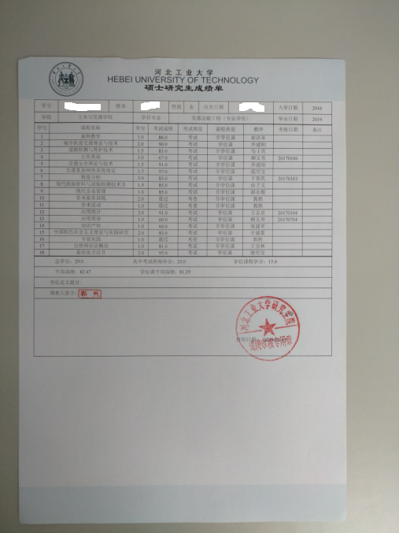
（三）研究生阶段形成的档案材料包括：
1.硕士研究生登记表 2.硕士研究生成绩单

Slide 8
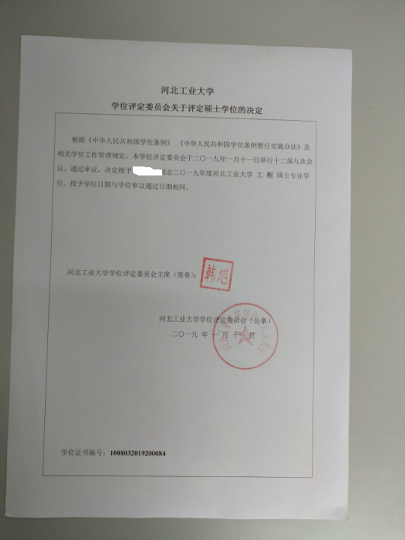
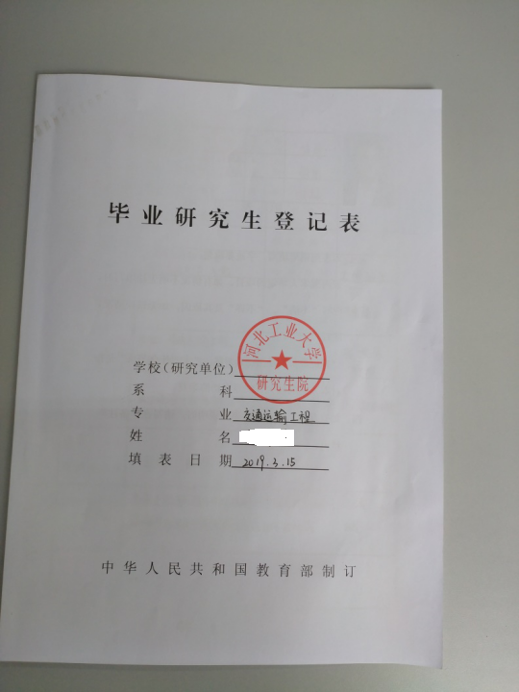
3.硕士学位授予决定 4.毕业研究生登记表

Slide 9
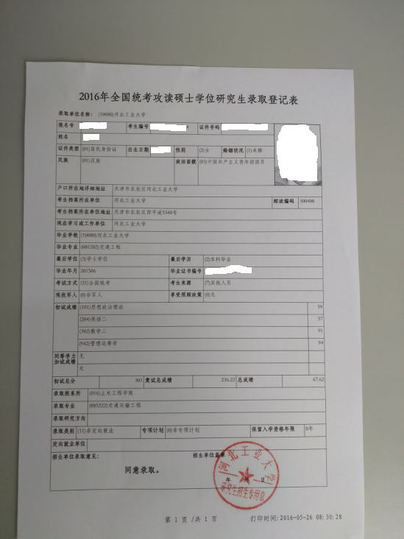
5. 研究生录取登记表

Slide 10
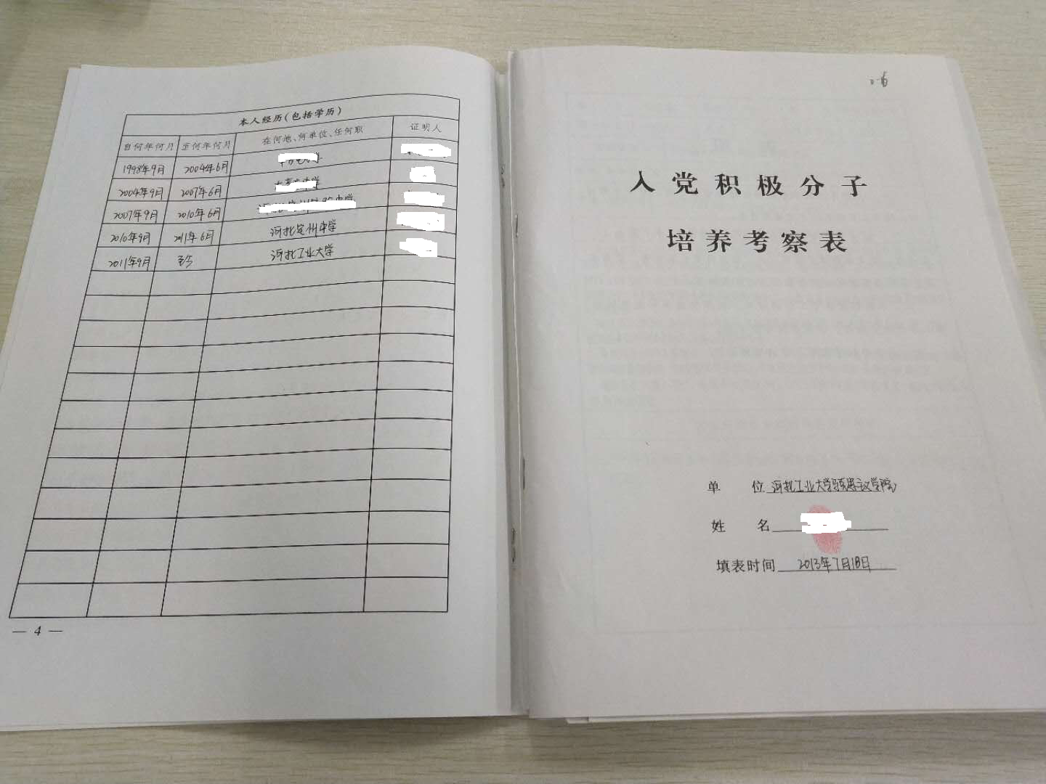
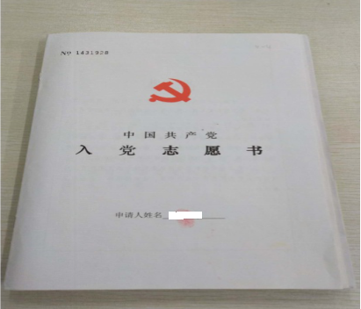
（四）党员材料
1. 凡在我校发展入党的，党员材料要按照学校组织部规定的内容进行组档。
2. 所有党员材料一律单独封装，并加盖二级党委公章。
温馨提示：
所有党员材料均夹在《入党志愿书》的中间部分。

Slide 11
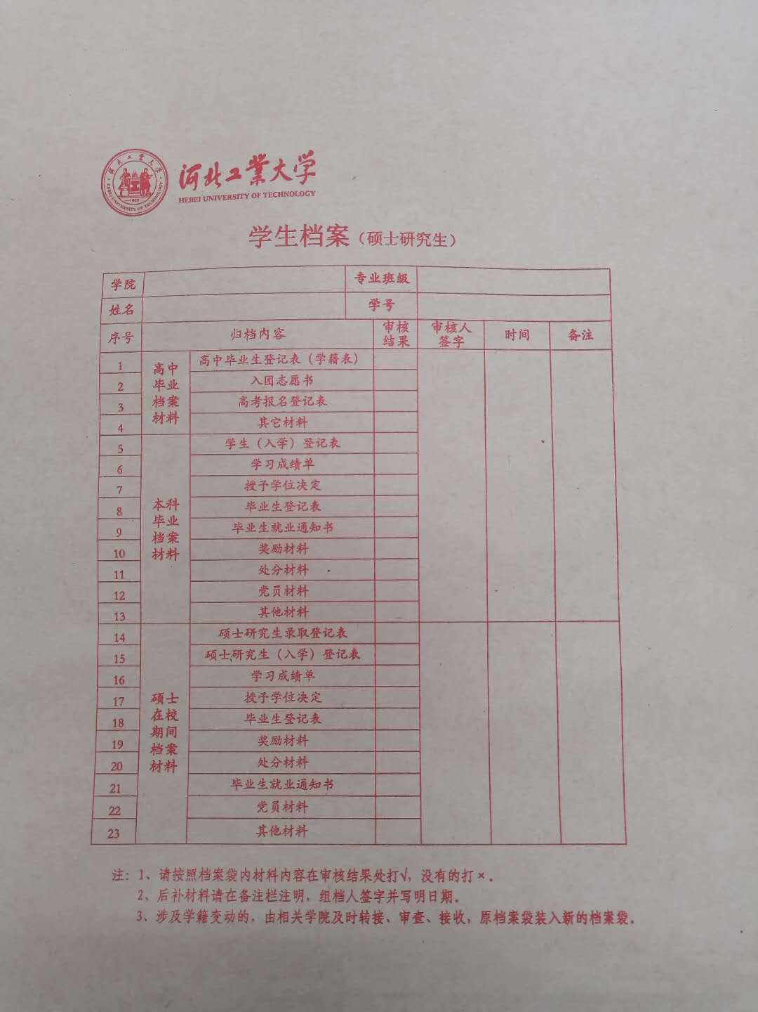
（五）将以上四部分（非党员三部分）档案材料装入《河北工业大学学生档案（硕士研究生）》袋中。
温馨提示：
1.把档案袋内容填写完整
2.凡装入档案袋中的材料均在备注栏内划 “√”
3.学院进行初审并签字、签日期（不允许学生签字）
4.学校进行再审并签字、签日期

Slide 12
未尽事宜，请电联60435928，廖老师、郝老师
谢谢！

